Slide 1
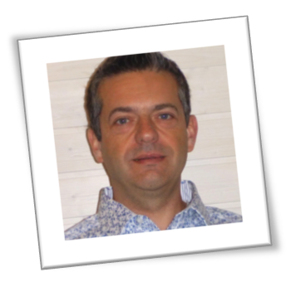
Vaincre la Resistance au Changement
Christophe Rousseau
Auteur, Blogueur et Expert en Lean
www.LeLeanManufacturing.com

Slide 2
Le secret pour réussir à déployer UN PROJET?

Slide 3
Mon expérience pour assurer l’implication de tous …
Constituez des petits groupes de travail de 6-8 personnes.
Tous les acteurs concernés doivent participer, c’est très important!
Mélangez les différents corps de métiers, équipes…
Organisez des séances de Brainstorming

Slide 4
Brainstorming 1 15 min
www.LeLeanManufacturing.com
Quelles sont vos craintes, réelles ou imaginaires, concernant la mise en place du projet dans votre environnement de travail ?

Slide 5
Brainstorming 2 15 min
www.LeLeanManufacturing.com
Que faut-il faire pour valider vos craintes, c’est-à-dire pour que cela ne marche pas ?
Que faut-il faire pour que le projet soit un échec?

Slide 6
Brainstorming 3 15 min
www.LeLeanManufacturing.com
Que proposez-vous pour que cela marche ?
Que faut-il faire pour que le projet soit un succès?

Slide 7
Règles d’Or 15 min
www.LeLeanManufacturing.com
Suite aux brainstormings précédents, proposer les règles d’or du projet
Entre 5 et 10 max

Slide 8
Règles d’Or 15 min
www.LeLeanManufacturing.com
Comment faire respecter ces règles ?
Gestion du non respect des règles

Slide 9
Comité de pilotage
www.LeLeanManufacturing.com
Leader
Comité de Pilotage
Sponsor
Groupe de Travail
Sous-projet 1
Groupe de Travail
Sous-projet 2
Groupe de Travail
Sous-projet 3

Slide 10
Comité de pilotage
www.LeLeanManufacturing.com
Fixe les objectifs
Alloue les ressources
Sponsorise les groupes de travail
Prends en compte les problèmes et décide en conséquence
Conduit les audits
Coach et soutien les groupes de travail
Forme les leaders aux outils d’analyse et d’investigation

Slide 11
Leader des Groupes de Travail
www.LeLeanManufacturing.com
Gère les groupes de travail
Remontent les problèmes
Reportent les avancements des travaux
Mettent en place les indicateurs
Organisent et animent les séance de travail
Déploient les plans d’actions
Utilisent les outils d’analyse et d’investigation

Slide 12
Sponsor
www.LeLeanManufacturing.com
En général, un membre du top management, de la direction
Personne que le Leader sollicite en cas de problème, de décision importante
Arbitre, ou médiateur
Apporte le soutien de la direction aux groupes de travail
Montre l’importance du projet

Slide 13
Membres des Groupes de Travail
www.LeLeanManufacturing.com
Participent à toutes les séances de travail de son groupe
Donnent des idées sur les thèmes du groupe de travail
Mettent en place les actions décidées
Reportent les problèmes au leader de son groupe

Slide 14
Groupes de Travail
www.LeLeanManufacturing.com
Moyens
Meeting Comité de pilotage+ leaders 1x/sem
Audits secteurs 1x/sem
Séance de travail pour chaque GT 1 à 2x/week
Rapport activité GT hebdo
Plan d’action hebdo par GT
Indicateur à mettre en place
Affichage

Slide 15
BRAVO!!!
Vous avez terminé la formation.
Téléchargez le fichier powerpoint, adaptez-le à votre entreprise (logo, terminologie…) et formez vos collaborateurs, vos managers…
Visitez LLM (www.LeLeanManufacturing.com) pour plus d’informations sur le Lean Manufacturing.
Laissez des commentaires, posez des questions et partagez…

